Slide 1
Проектная
деятельность
Разработка разработка проекта на Autodesk Forge
Участник - студент 4-го курса:
- Серяков А. В. группы 181-324
Куратор проекта:
-Толстиков Антон Витальевич

Slide 2
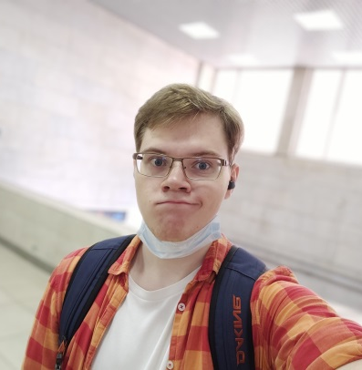
Состав команды
Серяков Алексей – Developer.

Slide 3
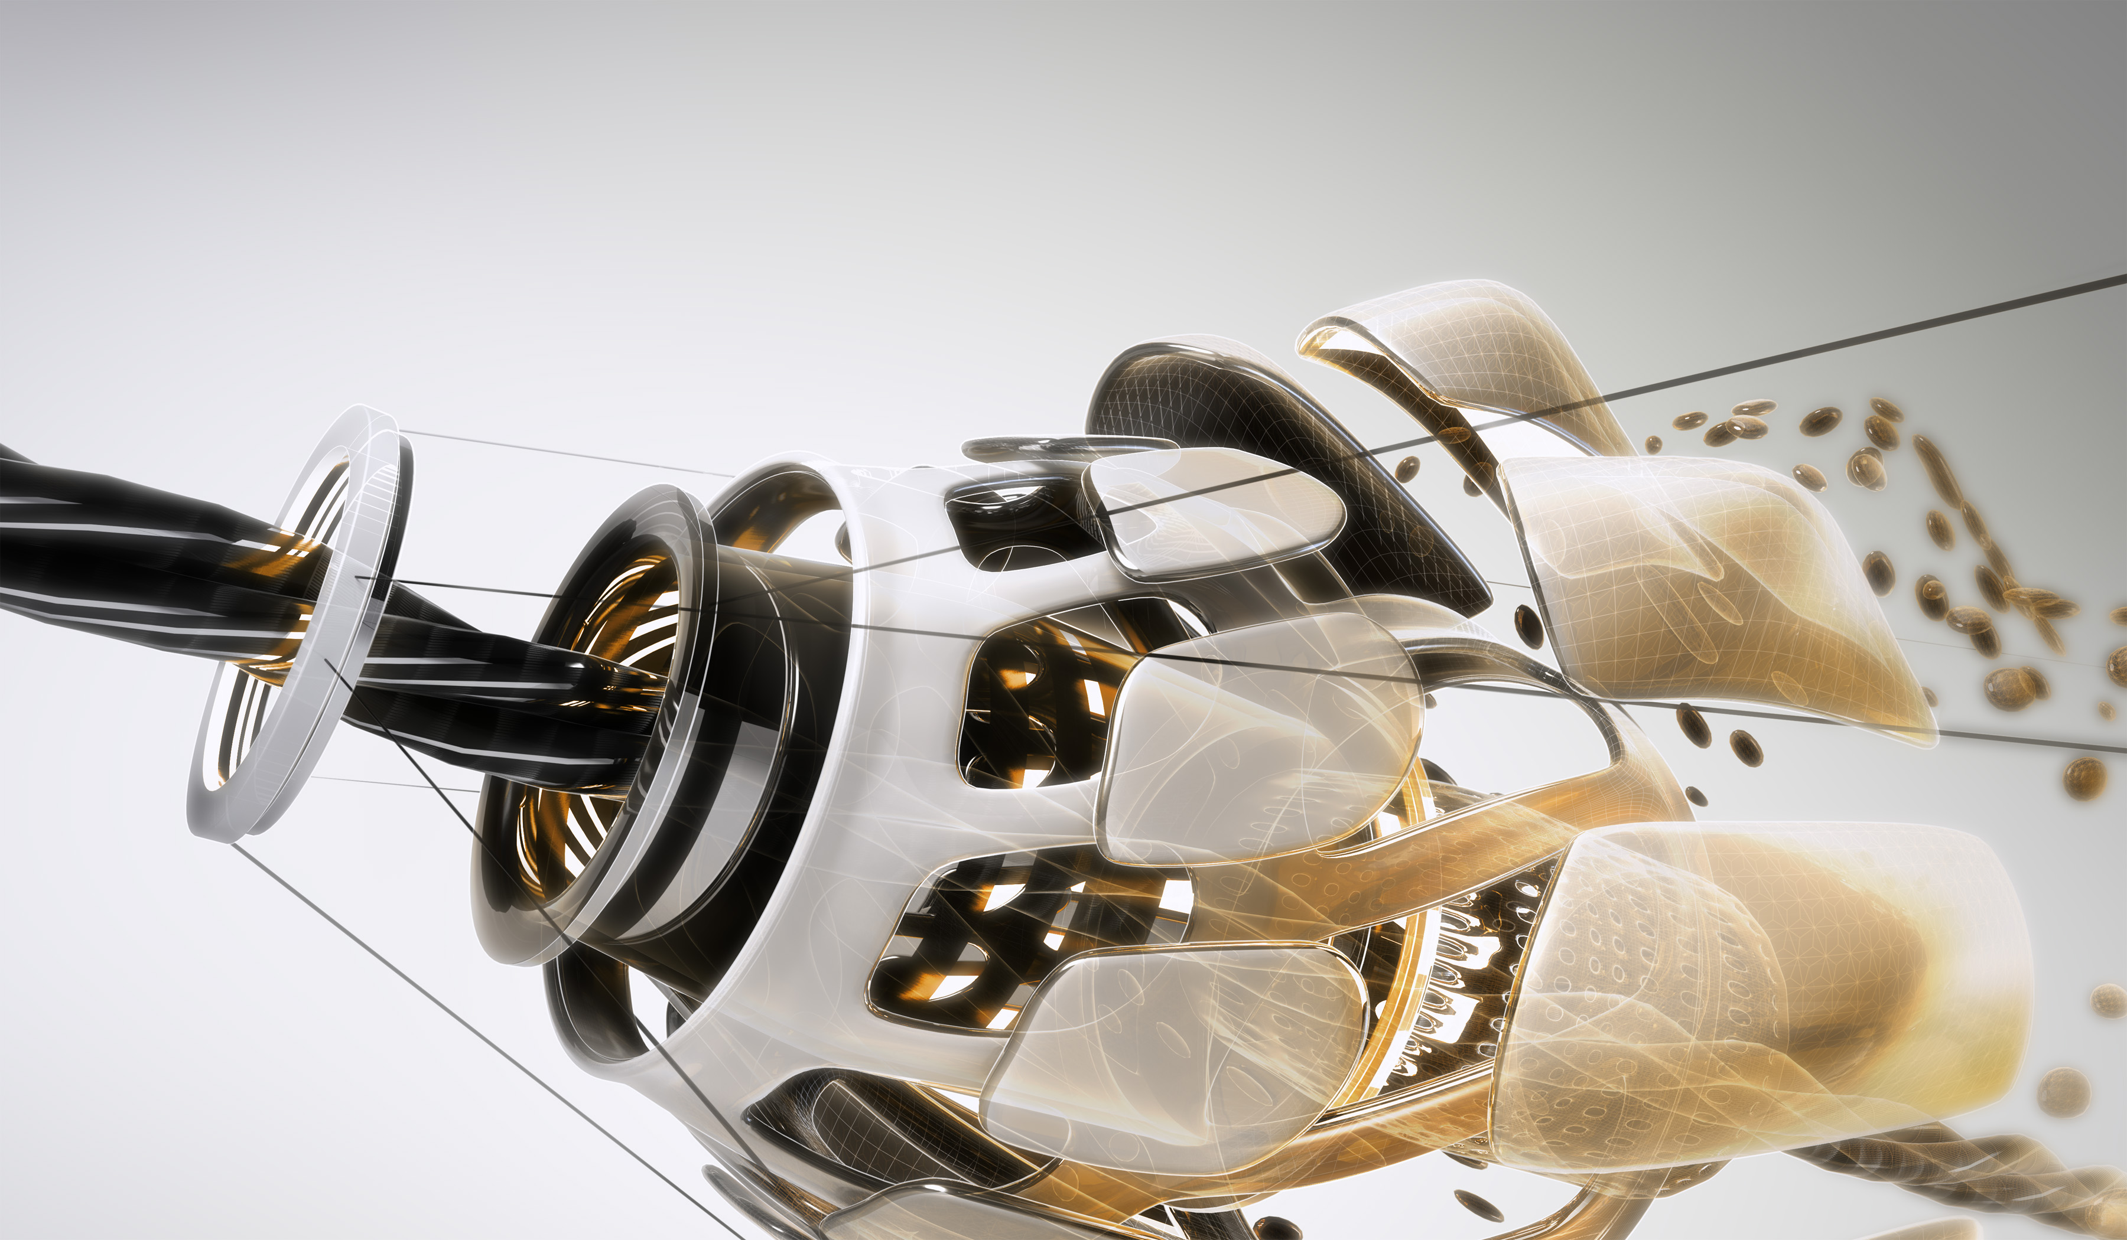
Цель проекта:
Изучить Autodesk Forge

Slide 4
Задачи, реализованные в этом семестре:
Найдена информация о расчетах экзоскелета на российских и зарубежных источниках
Разработан проект на основе Viewer с помощью обучающего курса от Autodesk
Посещена конференция от Autodesk

Slide 5
Этапы работы
1.
Поиск информации о экзоскелете

Slide 6
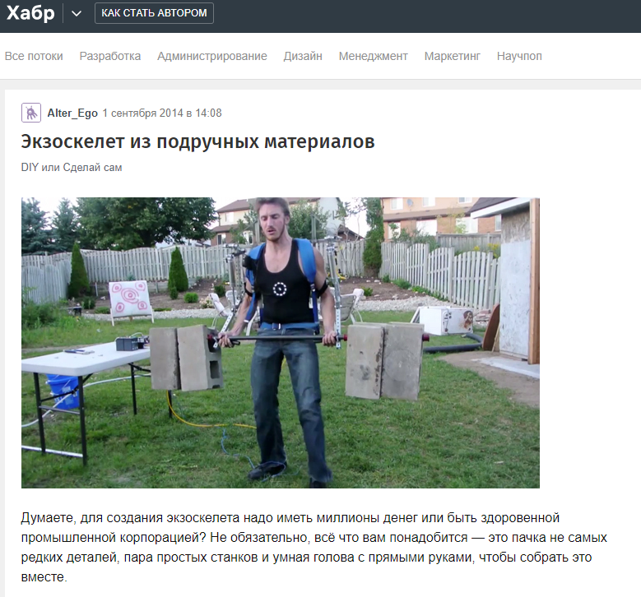
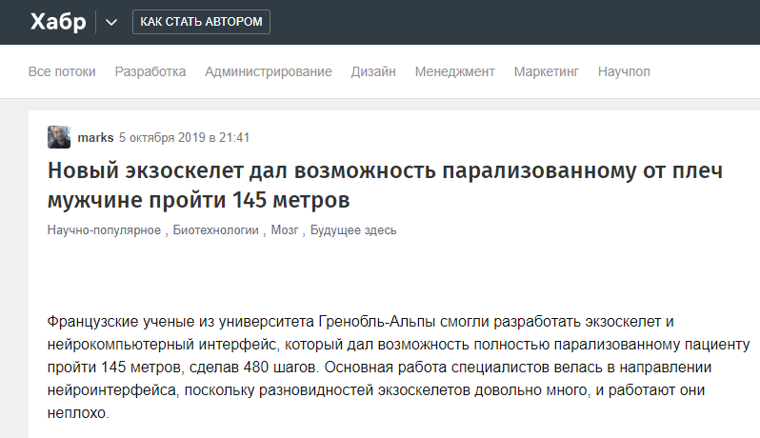
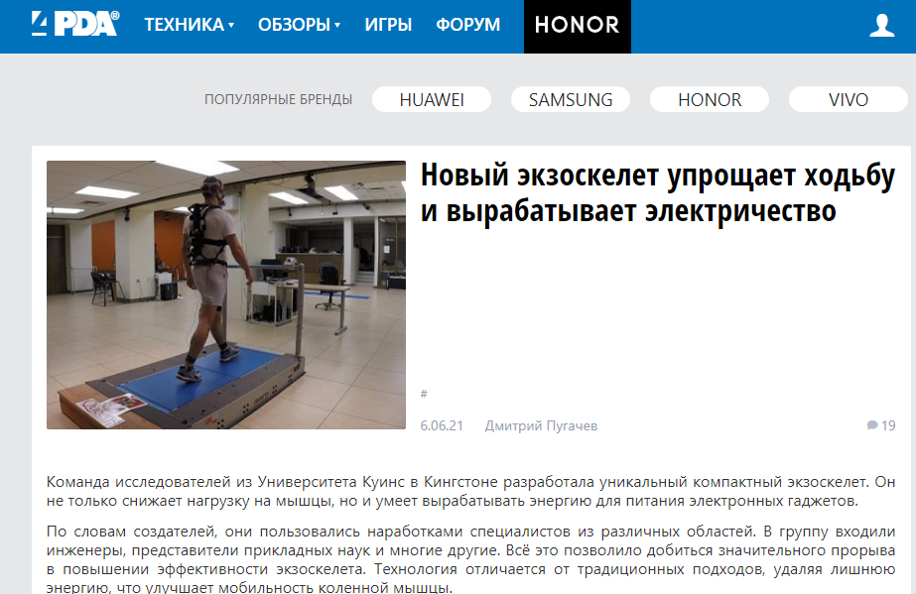
Поиск информации в различных источниках

Slide 7
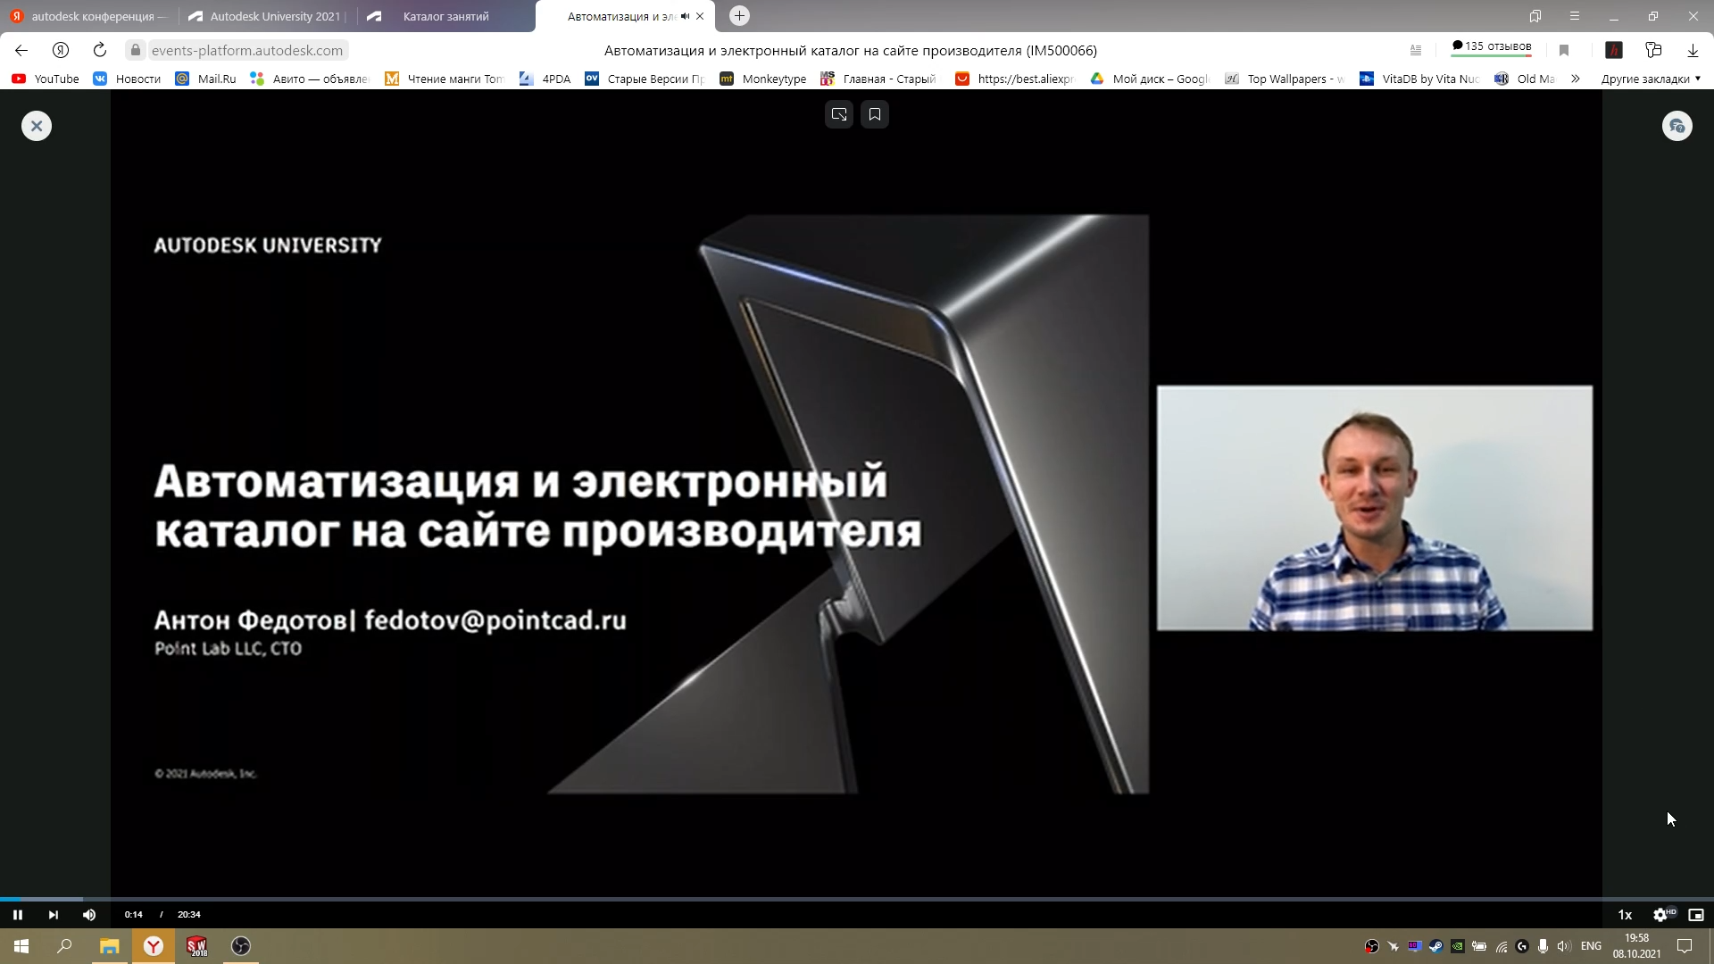
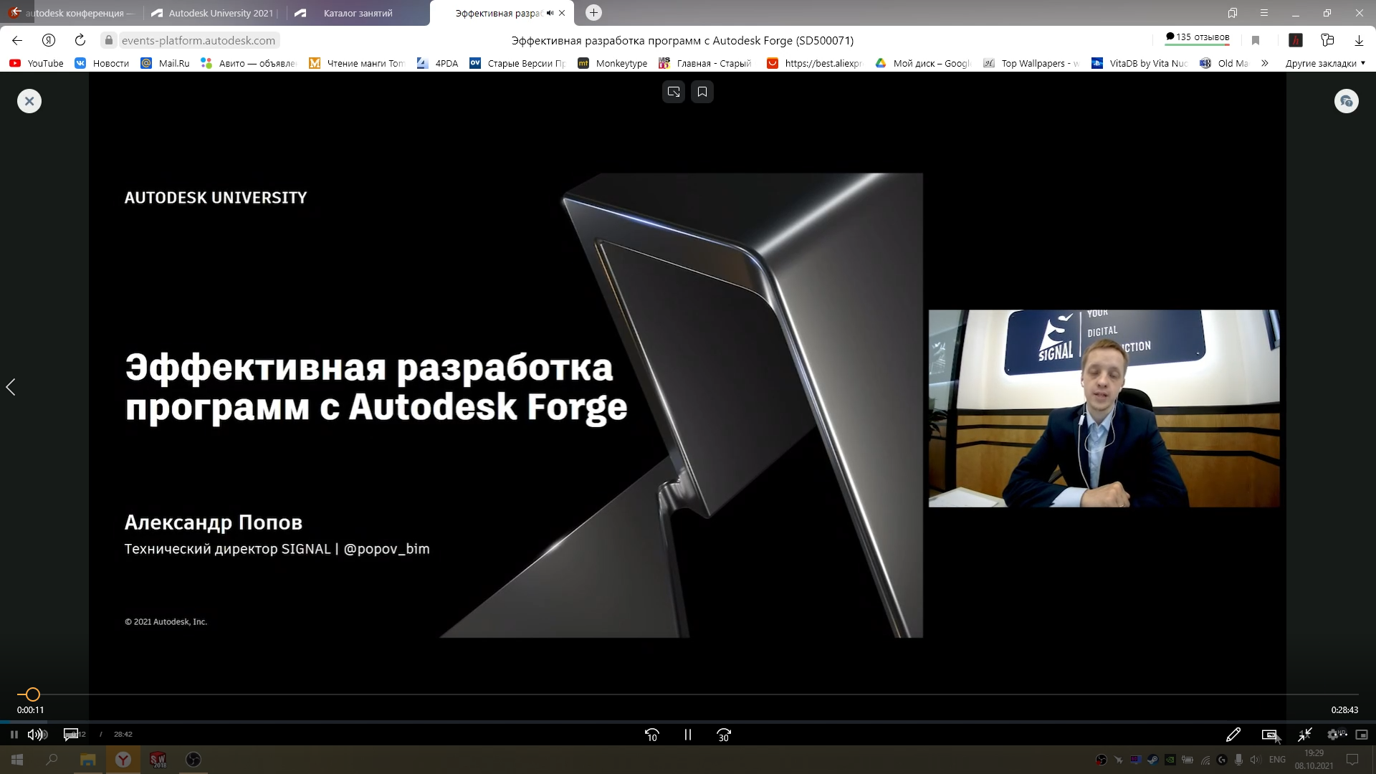
Участие в конференции от Autodesk

Slide 8
Реализация проекта на основе Forge

Slide 9
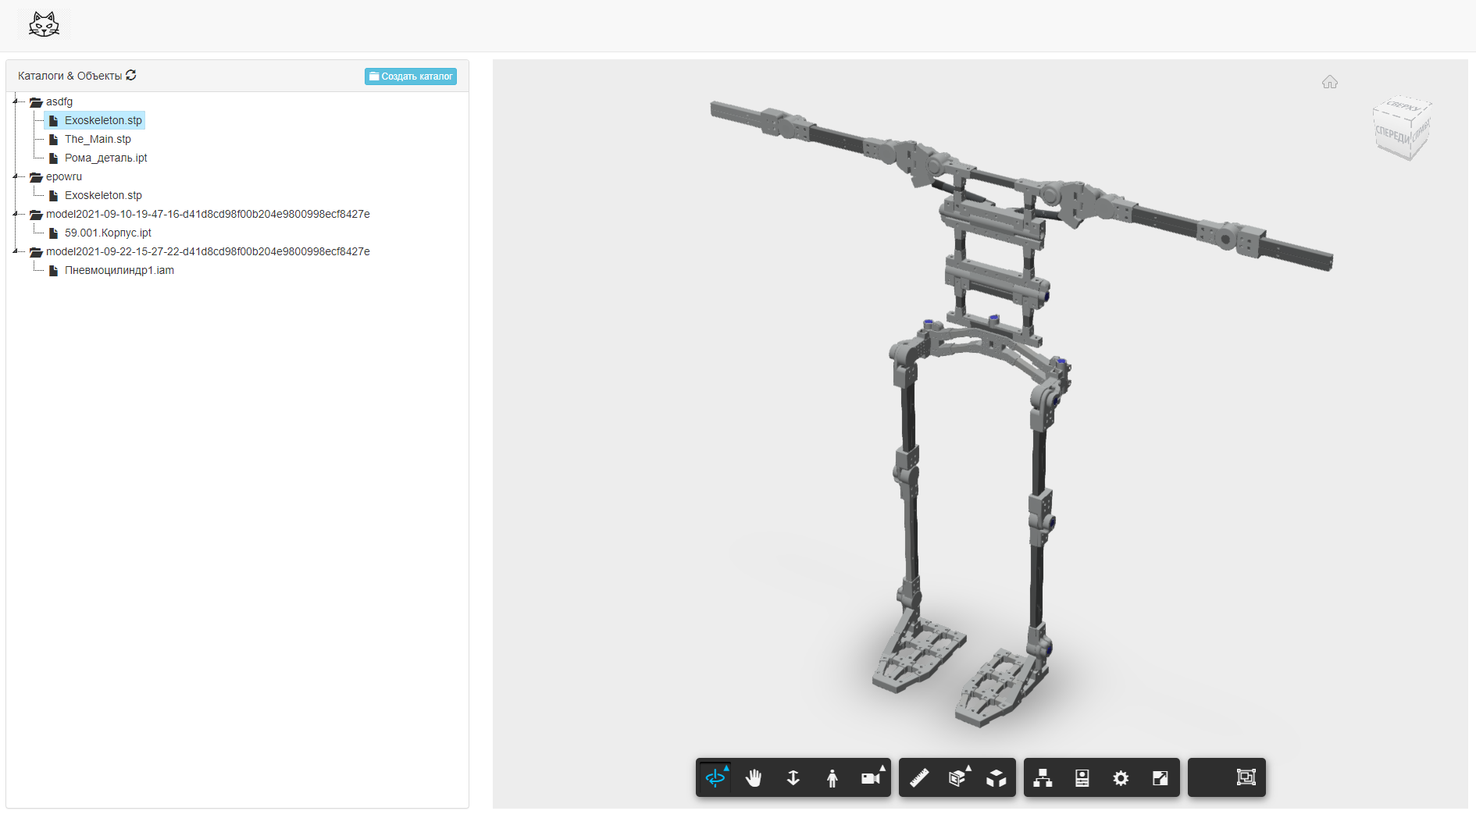
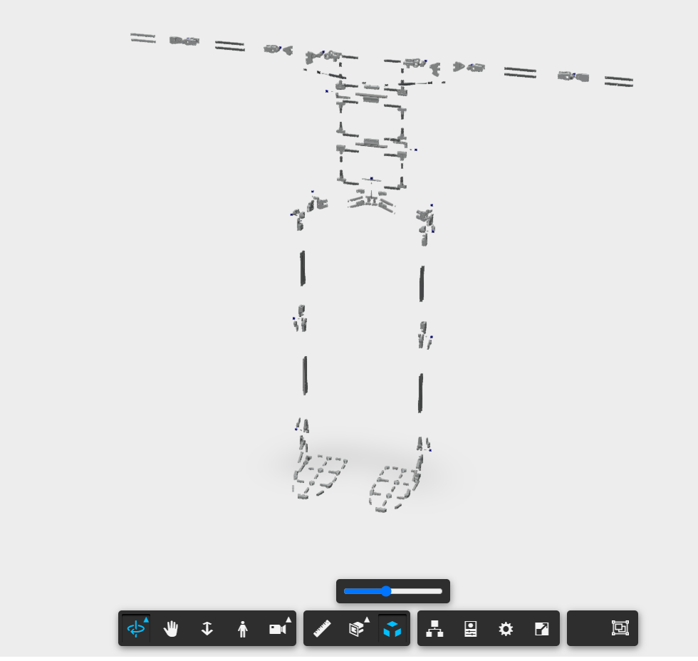
Итоговый результат после прохождения
курса от Autodesk

Slide 10
СПАСИБО ЗА ВНИМАНИЕ

